Slide 3
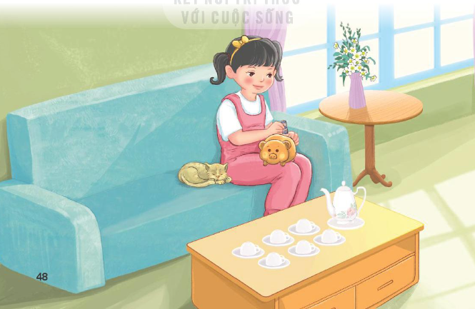
Bạn nhỏ trong bài hát đã làm gì? Việc làm đó có tác dụng gì?

Slide 4
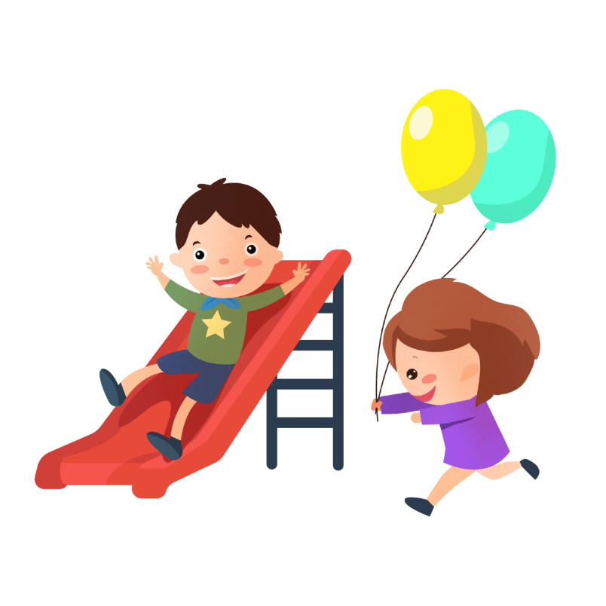

Slide 5
Hoạt động 1: Tìm hiểu vai trò của tiền

Slide 6
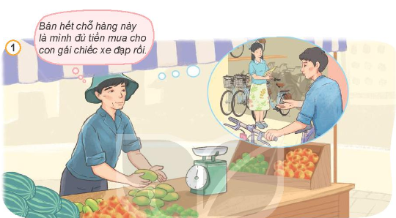
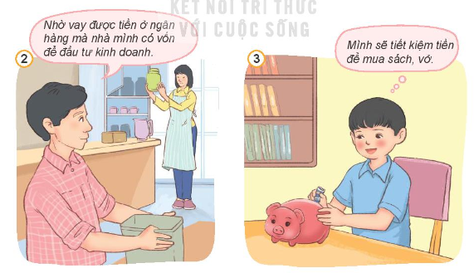
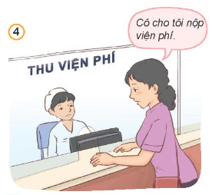
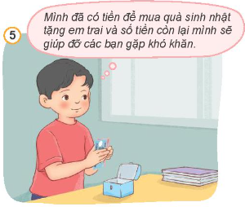
Quan sát những bức tranh sau và trả lời câu hỏi:

Slide 7
Tiền để mua hàng hóa (bác nông dân bán rau, củ, quả lấy tiền mua xe đạp cho con).

Slide 8
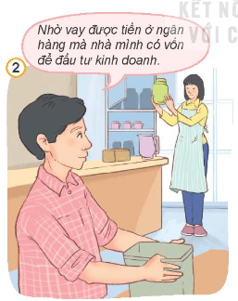
Nhờ có tiền, ngân hàng mới có thể cho người dân, doanh nghiệp vay vốn để sản xuất, kinh doanh.

Slide 9
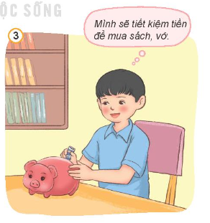
Tiền tiết kiệm để mua sách vở, vật dụng cần thiết phục vụ cho đời sống.

Slide 10
Tiền để đóng viện phí chữa bệnh.

Slide 11
Tiền để mua quà tặng người thân, giúp đỡ người gặp khó khăn.

Slide 13
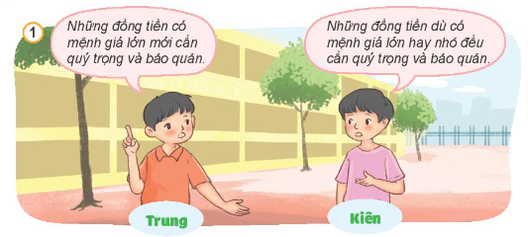
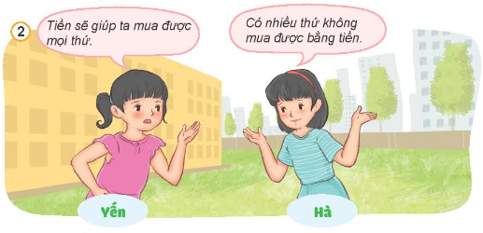
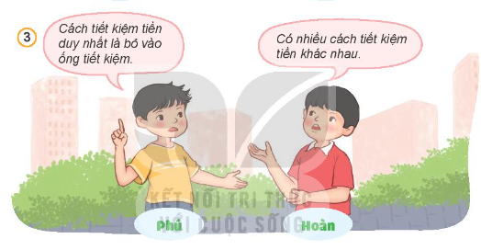
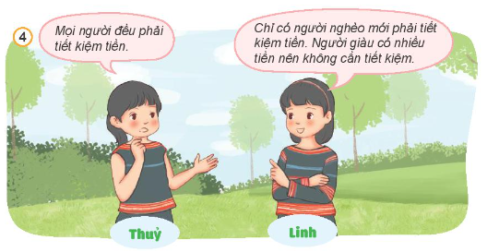
1. Em đồng tình hay không đồng tình với ý kiến của bạn nào? Vì sao?

Slide 14
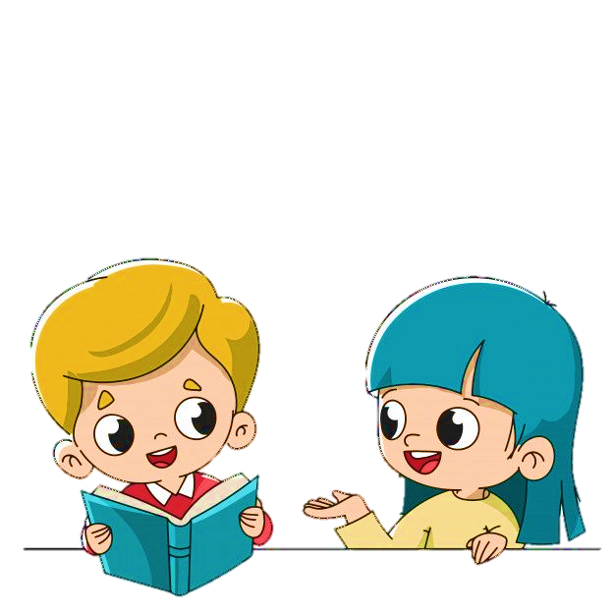
Làm việc theo cặp
Các nhóm đóng vai Trung – Kiên, Yến – Hà, Phú – Hoàng, Thùy – Linh
Lần lượt từng cặp nêu ý kiến trước lớp.

Slide 19
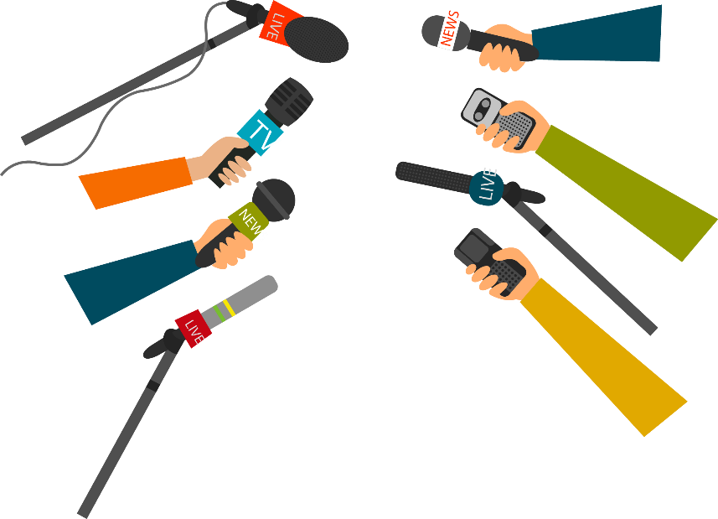
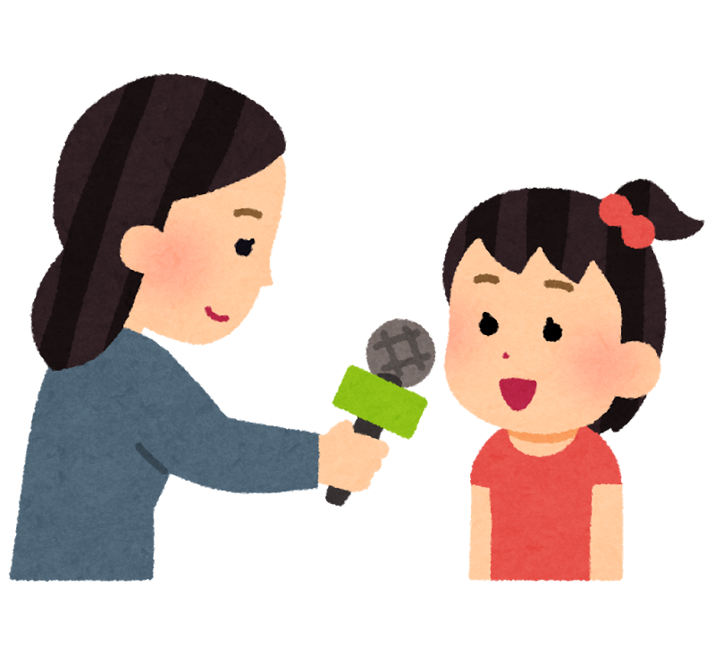
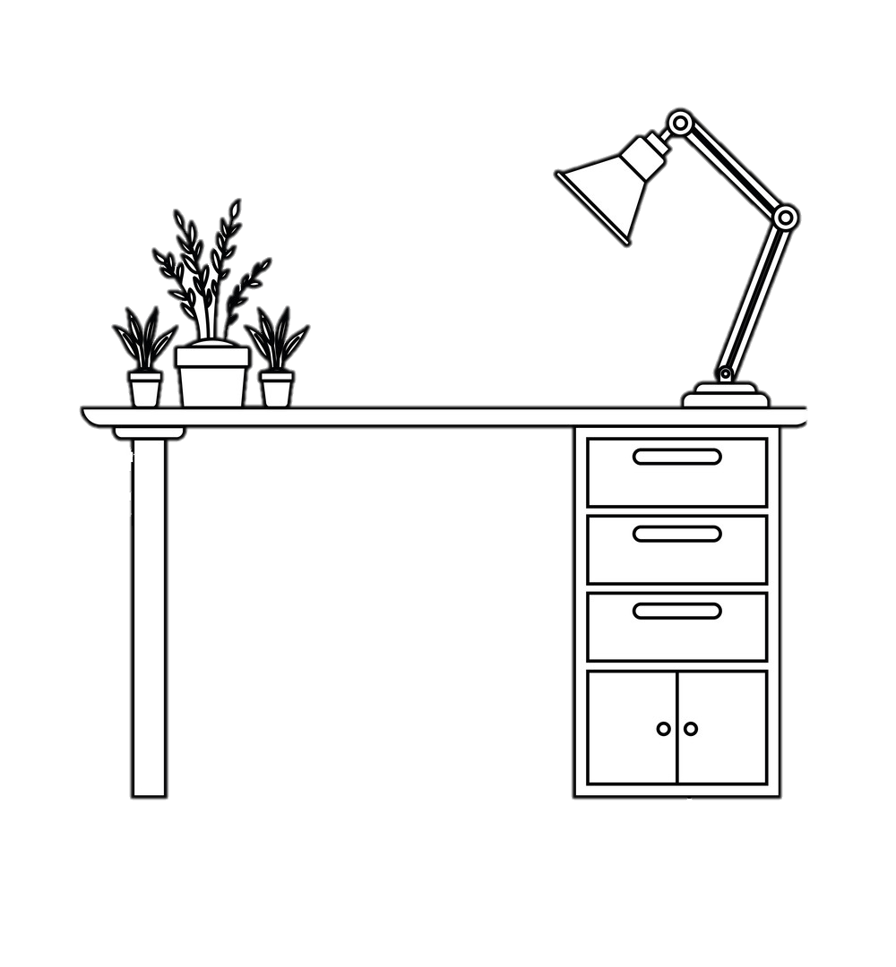

Slide 20
Một học sinh đóng vai phóng viên và lần lượt hỏi các bạn trong lớp câu hỏi.

Slide 21
Nếu bạn có một khoản tiền bạn sẽ làm gì?
Theo bạn việc tiêu tiền đó có ích không?

